Slide 1
Java8 HashMap存储结构及逻辑
HashMap以Node<K,V>为元素的链表数组
初始化默认长度为16
增长因子0.75（即：当存储元素个数到16*0.75=12个时自动给数组分配新的空间）
给HashMap同添加一个新元素
通过HashCode算法得出在数组中的索引为2
0
1
2
3
4
5
…
0
0
0
0
2
2
2
索引位置有元素
无元素值，直接插入
有，遍历链表中所有元素equals()
equs()判断值是否相等
不相等则在链表头部加入元素
15
链表长度>8时，将其转换为红黑树，提高性能
除插入操作外，其他操作效率都要高于链表
相等则替换对应元素值
12
30
遍历比较消耗性能
10
13
20
35
32
40

Slide 2
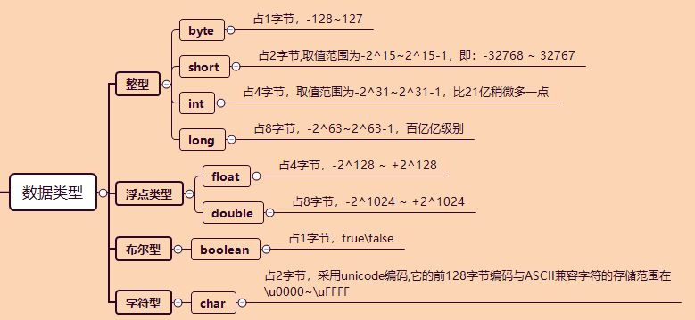
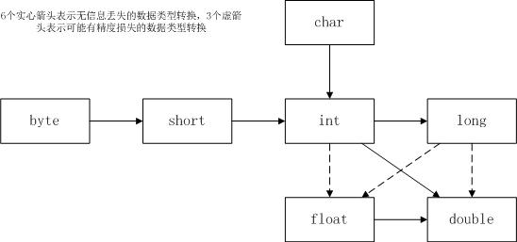
Java 基础数据类型

